Slide 1
Priemonė “Kraštovaizdžio apsauga” Išlaidų tinkamumas ir jų pagrindimas paraiškoje (kraštovaizdžio formavimo ir ekologinės būklės gerinimo gamtinio karkaso teritorijose ir etaloninio kraštovaizdžio formavimo pasienio teritorijose veikloms)
Rimvydas Šinkūnas
Aplinkos projektų valdymo agentūra
Gamtotvarkos projektų skyriaus vyriausiasis specialistas

Slide 2
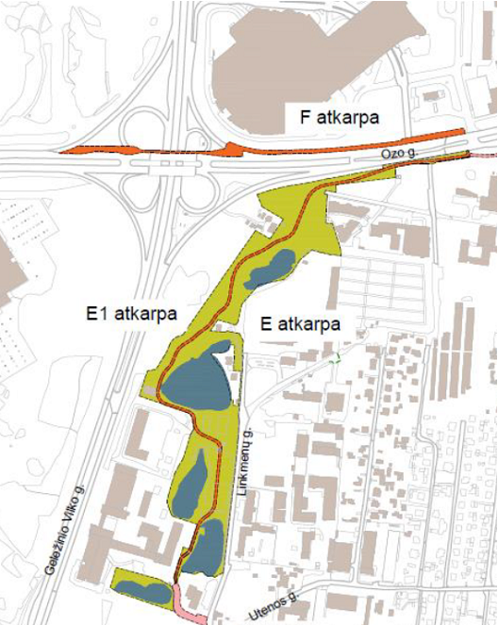
Pagrindiniai išlaidų tinkamumo reikalavimai:
Išlaidos turi siekti rodiklių:
26.1. teritorijų, kuriose įgyvendintos kraštovaizdžio formavimo priemonės, plotas (rodiklio kodas R.N.091);
26.2. išsaugotų, sutvarkytų ar atkurtų įvairaus teritorinio lygmens kraštovaizdžio arealų skaičius (rodiklio kodas P.S.338).

Slide 3
Pagrindiniai išlaidų tinkamumo reikalavimai:
1. Išlaidos turi būti būtinos
2. Išlaidos turi būti minimalios

Slide 4
Pagrindiniai išlaidų tinkamumo reikalavimai:
Išlaidos turi būti minimalios.

Slide 5
Pagrindiniai išlaidų tinkamumo reikalavimai:
Išlaidos turi būti patirtos ne anksčiau kaip 2014-01-01 ir ne vėliau kaip 2023-09-01.

Slide 6
Pagrindiniai išlaidų tinkamumo reikalavimai:
Išlaidos apmokamos iš kelių finansavimo šaltinių, privalo būti aiškiai išskirtos.
Laikomasi Pro rata principo (pagal plotą arba pagal sąmatas).

Slide 7
Tinkamos išlaidos: 5.1.3. Investicinių projektų rengimo išlaidos, sąnaudų ir naudos analizės rezultatų lentelių parengimo išlaidos. Jeigu pagal Aprašo reikalavimus projektui investicinis projektas nėra privalomas, bet jis buvo parengtas, pareiškėjas privalo pagrįsti kodėl investicinis projektas buvo rengiamas. Netinkamos išlaidos: paraiškos pildymas
Pagrindiniai išlaidų tinkamumo reikalavimai:

Slide 8
Visuomenės dalyvavimo kraštovaizdžio formavime programa
Pagrindiniai išlaidų tinkamumo reikalavimai:
Tinkamos išlaidos:
5.1.2. Visuomenės dalyvavimo kraštovaizdžio formavime programos rengimo metu atliktų visuomenės nuomonės apklausų, kraštovaizdžio srities specialisto (-ų), diskusijų organizavimo, vedimo patirties turinčių specialistų konsultacijų išlaidos
Netinkamos išlaidos:
Visuomenės dalyvavimo kraštovaizdžio formavime programos parengimas.

Slide 9
Nekilnojamas turtas
Sklypo kadastriniai matavimai ir kitos išlaidos susijusios su žemės sklypo įrašymu į NTR. | Kai sklypas nesuformuotas rekomenduotina šiuos matavimus atlikti ir įregistruoti sklypą.

Slide 10
Statyba, rekonstravimas, remontas ir kiti darbai
Statinio projekto ir teritorijos tvarkymo projektų rengimas, keitimas. | Projektų rengimas, keitimas. Į išlaidas taip pat įeina: + toponuotrauka + tyrimai (kurie atskirai neišskirti prie tinkamų išlaidų) + visuomenės dalyvavimo kraštovaizdžio formavime programos bendradarbiavimo plano įgyvendinimas (tos veiklos už kurias atsakingas projektuotojas)

Slide 11
SSĮP – Statybos sutarčių įvykdymo priežiūros programa
SSĮP programos paskirtis yra supaprastinti bei pagreitinti rangos darbų aktų suvedimo bei tikrinimo pagal administruojamas statybos sutartis procesą, užtikrinant, kad bus išvengta aritmetinių klaidų, tuo pačiu mažinant jo kaštus.
Vadovaujantis Aprašo 68.6 punktu bei pirkimų patikros tvarkos aprašo 5 punktu rangos darbų žiniaraščiai rengiami atsižvelgiant į SSĮP reikalavimus.

Slide 12
SSĮP – Statybos sutarčių įvykdymo priežiūros programa
Kiekvienam projekto vykdytojui, planuojančiam rangos darbus, yra sukuriama SSĮP programos paskyra bei atsakingas Agentūros darbuotojas jam suteikia prisijungimo vardą ir slaptažodį.
Priklausomai nuo darbų rangos tipų (Geltonas, Raudonas FIDIC ar kt.) skiriasi šablonų struktūra

Slide 13
SSĮP – Statybos sutarčių įvykdymo priežiūros programa
Projekto vykdytojas įkelia žiniaraštį.
APVA specialistas jį patvirtina.
Vykdomas pirkimas SSĮP patvirtintų žiniaraščiu pagrindu.
Įkeliamas rangovo pasiūlymo žiniaraštis.
APVA specialistas jį patvirtina.
Jeigu pirkimai jau įvykdyti/vykdomi įkelti į SSĮP sistemą reikia iki pirkimo derinimo su APVA.

Slide 14
Statyba, rekonstravimas, remontas ir kiti darbai
Pėsčiųjų takai su medine (ar medžio kompozito) danga įrengimas, sutankinto grunto dangos takų įrengimas, senos nereikalingos dangos nuėmimas, grįstų (betoninių, asfalto, žvyro, skaldos) takų rekonstravimas. 100 proc. | Asfalto, betono, trinkelių, plytelių dangos takai gali būti įrengiami ir jų įrengimo išlaidos bus finansuojamos, jeigu šios išlaidos, pridėjus išlaidas skirtas krantosaugos statinių statybai, mažosios kraštovaizdžio architektūros statinių įsigijimui, neviršys 20 proc. projekto veiklos tinkamų finansuoti išlaidų sumos.

Slide 15
Mažieji kraštovaizdžio architektūros statiniai – nesudėtingi statiniai: atraminės sienutės, tvorelės, laiptai, lauko baldai ir šviestuvai, lengvų konstrukcijų pavėsinės, stoginės, lieptai, tilteliai, informaciniai statiniai (stendai, skydai, nuorodos ir kiti), skulptūros, aplinkos meno kūriniai, kiti vieno stiliaus teritorijos tvarkymo ir puošybos statiniai.
Statyba, rekonstravimas, remontas ir kiti darbai
Mažųjų kraštovaizdžio architektūros statinių statybos, rekonstravimo, remonto išlaidos, kai šie objektai atlieka ekologines, švietimo, vietos tapatumo išsaugojimo funkcijas) Nefinansuojama – skulptūros, aplinkos meno kūriniai | įsigijimas: – tinkama finansuoti kai neviršija 20 proc nuo bendros sumos; – informacinių stendų įsigijimas, įsigijimui netaikomas apribojimas, finansuojama 100 proc. (konstrukcija, apipavidalinimas ir turinys) statyba, remontas, rekonstrukcija – 100 proc. (atraminės sienutės, laiptai, tvorelės) – 100 proc. lauko baldai, šviestuvai, lengvų konstrukcijų pavėsinės, stoginės, lieptai, tilteliai kai jie pritaikomi ekologinių, šveitimo, vietos tapatumo išsaugojimo funkcijoms.

Slide 16
Išlaidos infrastruktūrai
42. Įgyvendinant šio Aprašo 11.2-11.3 papunkčiuose nurodytas veiklas išlaidų, skirtų statybos, rekonstravimo, remonto ir kitiems darbams (pėsčiųjų takų su asfalto, betono, trinkelių, plytelių dangos įrengimui; krantosaugos statinių statybai; mažųjų kraštovaizdžio architektūros statinių įsigijimui), bendra suma neturi viršyti kraštovaizdžio formavimo ir ekologinės būklės gerinimo gamtinio karkaso teritorijoje projekte arba kraštovaizdžio formavimo pasienio teritorijose projekte, arba atskirųjų ir priklausomųjų želdynų kūrimo ir tvarkymo projekte arba statinio projekte numatytos 20 procentų projekto veiklos tinkamų finansuoti išlaidų sumos.

Slide 17
Išlaidos įrangai
Įrangos ir (ar) inventoriaus, skirto sutvarkytos teritorijos priežiūrai, įsigijimo išlaidų bendra suma neturi viršyti 3 procentų projekto veiklos tinkamų finansuoti išlaidų sumos.

Slide 18
Pagrindiniai išlaidų tinkamumo reikalavimai:
5.1.1. Projektą vykdančio personalo darbo užmokesčio ir atlygio projektą vykdantiems fiziniams asmenims pagal paslaugų (civilines), autorines ar kitas sutartis išlaidos;
Išlaidos turi būti pagrįstos paraiškoje (nurodant komandą, kokie bus atlyginimai).
Apskaita turi būti vedama kiekvienam projektui.

Slide 19
Netiesioginių projekto išlaidų finansavimas (projekto administravimo išlaidos).
Projekto administravimas
Už projekto administravimą atsakingas pats projekto vykdytojas ar partneris, t. y. nėra sudaroma administravimo paslaugų sutartis
Visos projekto administravimo paslaugos perkamos iš tiekėjo
Įgyvendinant projektą, visos mokėjimo prašymuose deklaruojamos projekto administravimo išlaidos turės būti pagrįstos išlaidų pagrindimo ir jų apmokėjimo įrodymo dokumentais.
Deklaruojant projekto administravimo išlaidas tarpiniuose ir/ar galutiniame mokėjimo prašymuose, nereikia teikti jokių papildomų išlaidas pagrindžiančių dokumentų
Tinkama finansuoti projekto administravimo suma nustatoma atsižvelgiant į bendrą projekto tinkamų finansuoti išlaidų sumą bei remiantis tiesioginių projekto išlaidų suma
Tinkamai finansuoti sumai nustatyti yra taikoma fiksuotoji norma pagal Projektų taisyklių 10 priedo 4 punktą

Slide 20
Projekto administravimo paslaugos perkamos iš tiekėjo
Tinkamai finansuoti sumai nustatyti naudojama lentelė:
Eil. Nr. | Projekto tinkamų finansuoti išlaidų suma, eurais | Projekto administravimo išlaidos negali viršyti nustatyto procento nuo tiesioginių projekto išlaidų
1 | Iki 175.000 | 1,33%
2 | Nuo 175.001 iki 435.000 | 1.10%
3 | Nuo 435.001 iki 780.000 | 1.01%
4 | Nuo 780.001 iki 2.260.000 | 0.89%
5 | Nuo 2.260.001 | 0.59%

Slide 21
Projekto veiklų rangos (angl. outsourcing) išlaidomis laikomos tik tų veiklų, kurias visiškai įgyvendina ne pats projekto vykdytojas, o paslaugų teikėjai, prekių tiekėjai ar rangovai, išlaidos. (Rekomendacijos dėl projektų išlaidų atitikties Europos Sąjungos struktūrinių fondų reikalavimams, 45 punktas)
Projekto administravimą vykdo pats projekto vykdytojas ar partneris, t. y. nėra sudaroma administravimo paslaugų sutartis
Tinkamai finansuoti sumai nustatyti naudojama lentelė:
 | Projekto tinkamų finansuoti išlaidų suma, eurais | Didžiausia fiksuotoji norma (procentais), kai projekto veiklų rangos išlaidų dalis sudaro
 |  | Iki 85 proc. tinkamų finansuoti projekto išlaidų | Nuo 85 (imtinai) iki 95 proc. tinkamų finansuoti projekto išlaidų | Nuo 95 (imtinai) iki 98 proc. tinkamų finansuoti projekto išlaidų | Nuo 98 (imtinai) iki 99,99 proc. tinkamų finansuoti projekto išlaidų
1 | Iki 175.000 | 11,35 % | 7,63 % | 2,89 % | 1,33 %
2 | Nuo 175.001 iki 435.000 | 8.31 % | 5,99 % | 2,87 % | 1,10 %
3 | Nuo 435.001 iki 780.000 | 8.03 % | 5,85 % | 2,84 % | 1,01 %
4 | Nuo 780.001 iki 2.260.000 | 7.74 % | 5,50 % | 2,63 % | 0,89 %
5 | Nuo 2.260.001 | 4.11 % | 4,11 % | 2,02 % | 0,59 %

Slide 22
Rekomenduojame
Pirkimus teikti derinimui prieš teikiant paraišką.

Slide 23
Projekto tęstinumas
Projektų, įgyvendinamų pagal šio Aprašo 11.2–11.3 ir 11.5. papunkčiuose nurodytas veiklas, rezultatų tęstinumas turi būti pareiškėjo ir (ar) partnerio (-ių) veikloje užtikrintas ne mažiau kaip 5 (penkerius) metus po projekto finansavimo pabaigos.

Slide 24
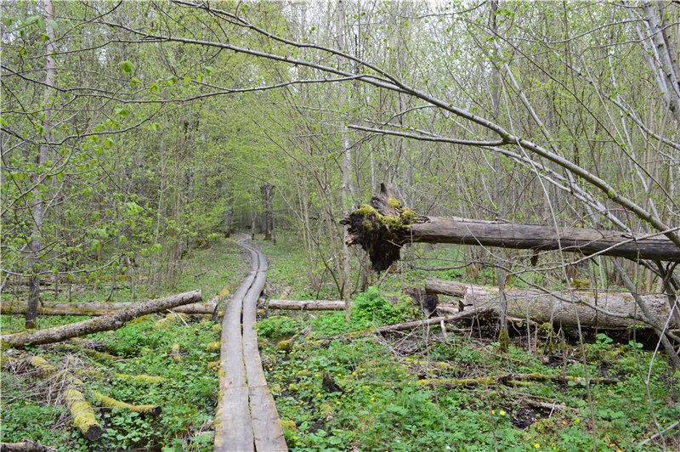
Ačiū už dėmesį!

